Slide 1
ANS – Experiment 11 LDO integrated circuit
Gruppe
Jan Frost
Marius Ingwersen
Alexander Beckmann
Jonas Poetsch
Notes:
1

Slide 2
Einleitung
Aufgabenstellung
Simulation der Schaltung
Aufbau der Schaltung
Testen der Schaltung
Messaufbau
Aufnahme der Messungen
Vergleich der Simulation und des Messaufbaus
Fazit / Reflexion

Slide 3
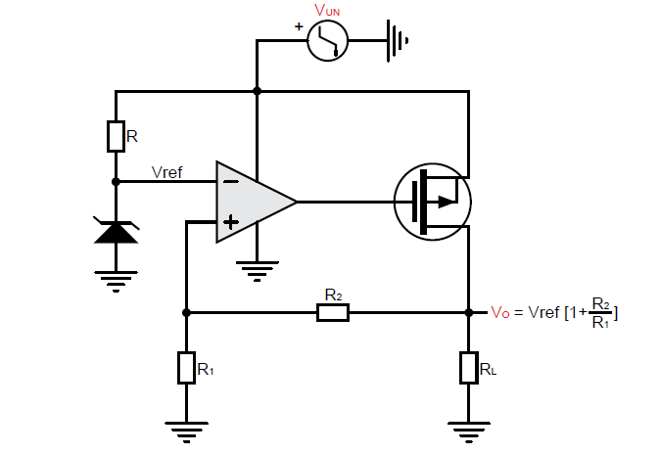
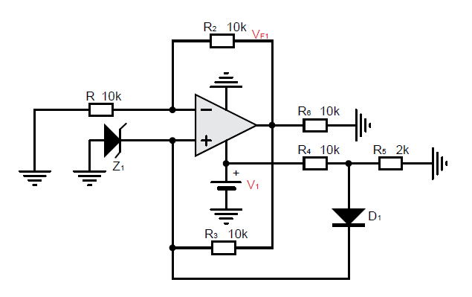
Einleitung
Low dropout regulator
Analoge Schaltungen – LDO integrated circuit
02.07.2019
3

Slide 4
Aufgabenstellung
Konstante Ausgangsspannung bei variierender Eingangsspannung
200mA output current at 5V fixed output voltage level

Slide 5
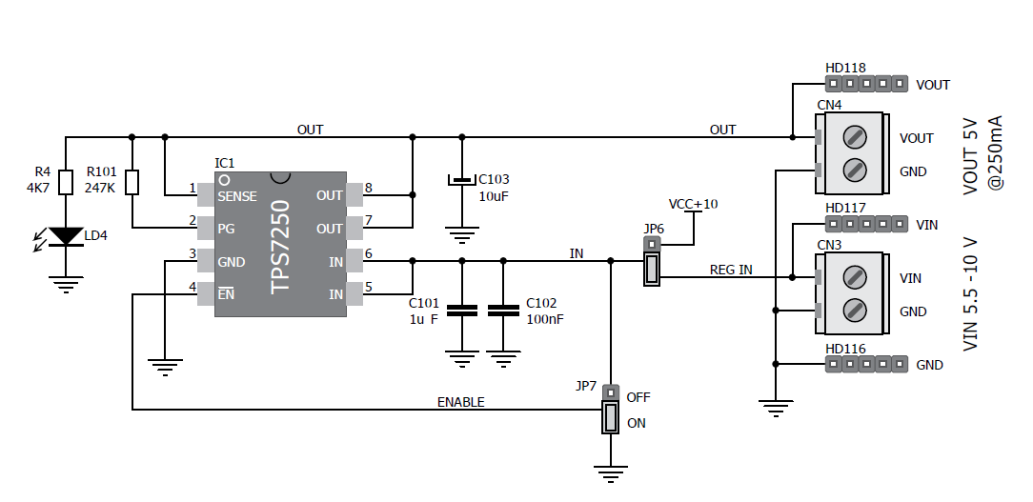
Aufbau der Schaltung

Slide 6
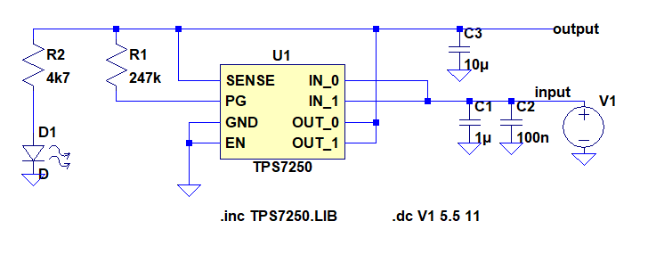
Simulation der Schaltung

Slide 7
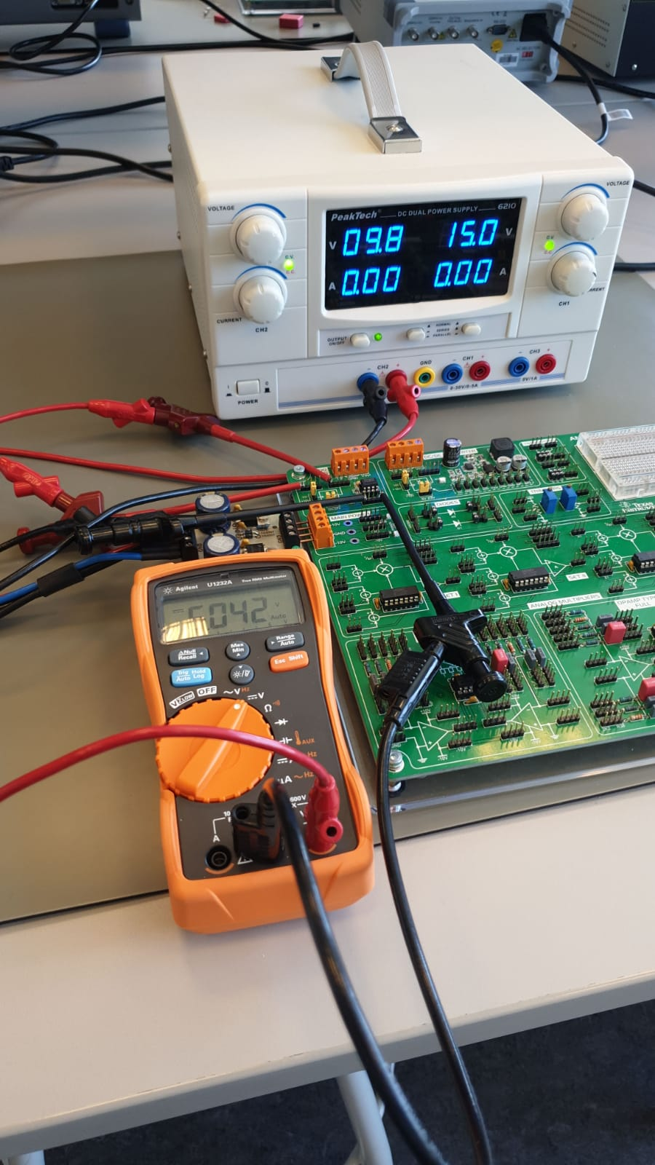
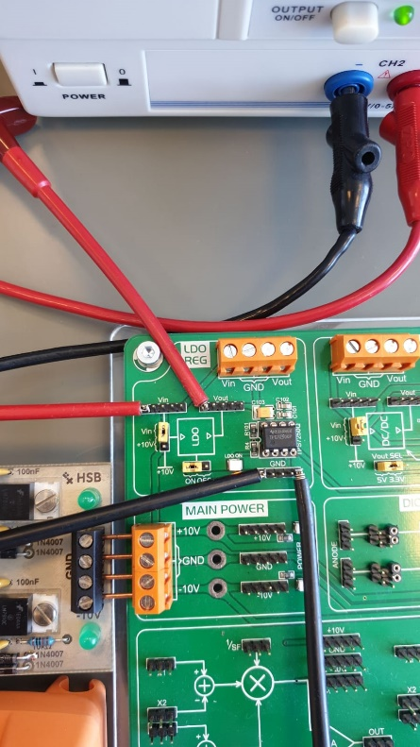
Messaufbau der Schaltung

Slide 8
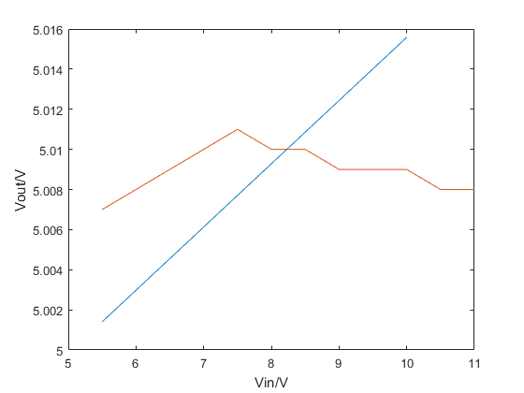
Vergleich der Simulation und der Messung

Slide 9
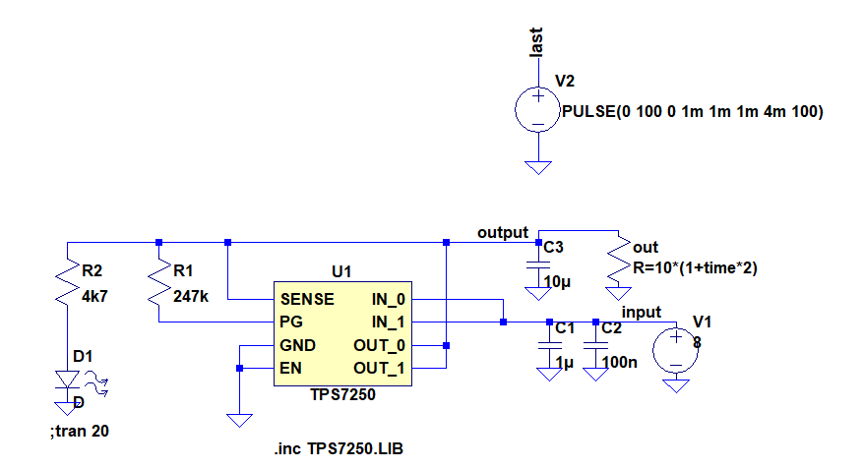
Simulation der Schaltung Teil 2

Slide 10
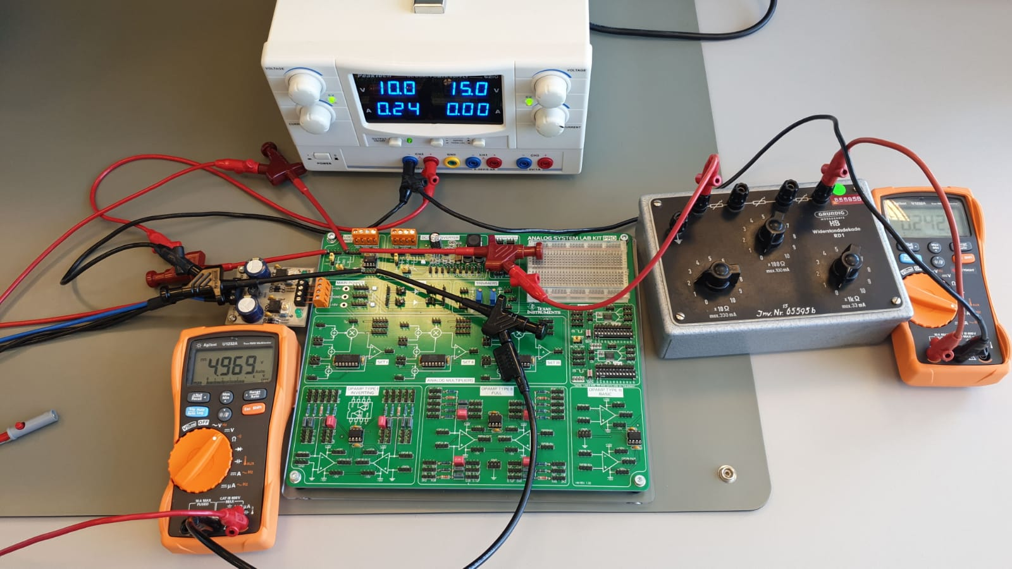
Messaufbau Teil2

Slide 11
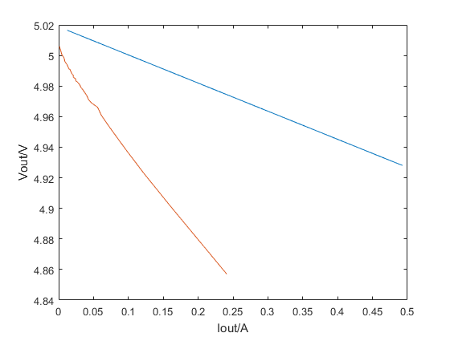
Vergleich der Simulation und der Messung

Slide 12
Fazit/Reflexion

Slide 13
Quellen

